Slide 1
Домашнее задание
§ 6 в учебнике
Ответить на вопросы после параграфа (устно)

Slide 2
Давайте повторим!
Как назывались города-государства в Древней
Греции?
Как был устроен полис?
Кто имел статус гражданина в греческом полисе?
Что означает термин аристократия?
Кого можно отнести к демосу?
Каковы были отношения между демосом и
аристократией?
Как греки решили проблему малоземелья?
Что представляли из себя колонии?
Где они были основаны? (показать на карте)
Что такое митрополия?
Назовите наиболее крупные митрополии.

Slide 3
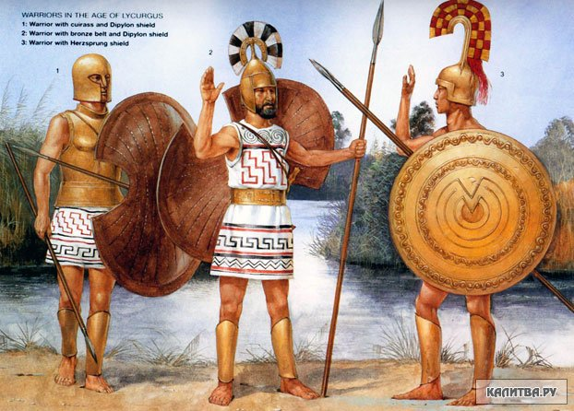
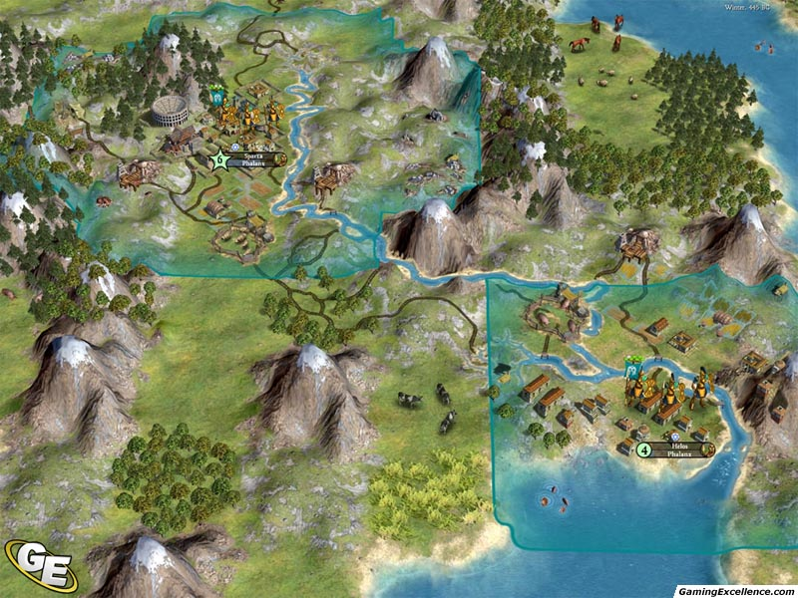

ДРЕВНЯЯ
СПАРТА
«Вся Греция стоит на двух ногах, одной ногой является Афинское, а другой – Спартанское государство

Slide 4
Цели и задачи урока
Знать:
Географическое положение Спарты;
Как управлялось спартанское государство;
Каким было «спартанское воспитание»;
Значение терминов: спартиаты, илоты, периэки, олигархия;
Уметь:
Находить в учебнике и давать определения
понятий;
Сравнивать, находить общее и различное,
выделять особенности;
Добывать знания из различных источников;

Slide 5

Познавательное задание!
Показать на карте
крупнейшие
Древнегреческие
полисы, о которых речь
шла в эпиграфе
к уроку.

Slide 6
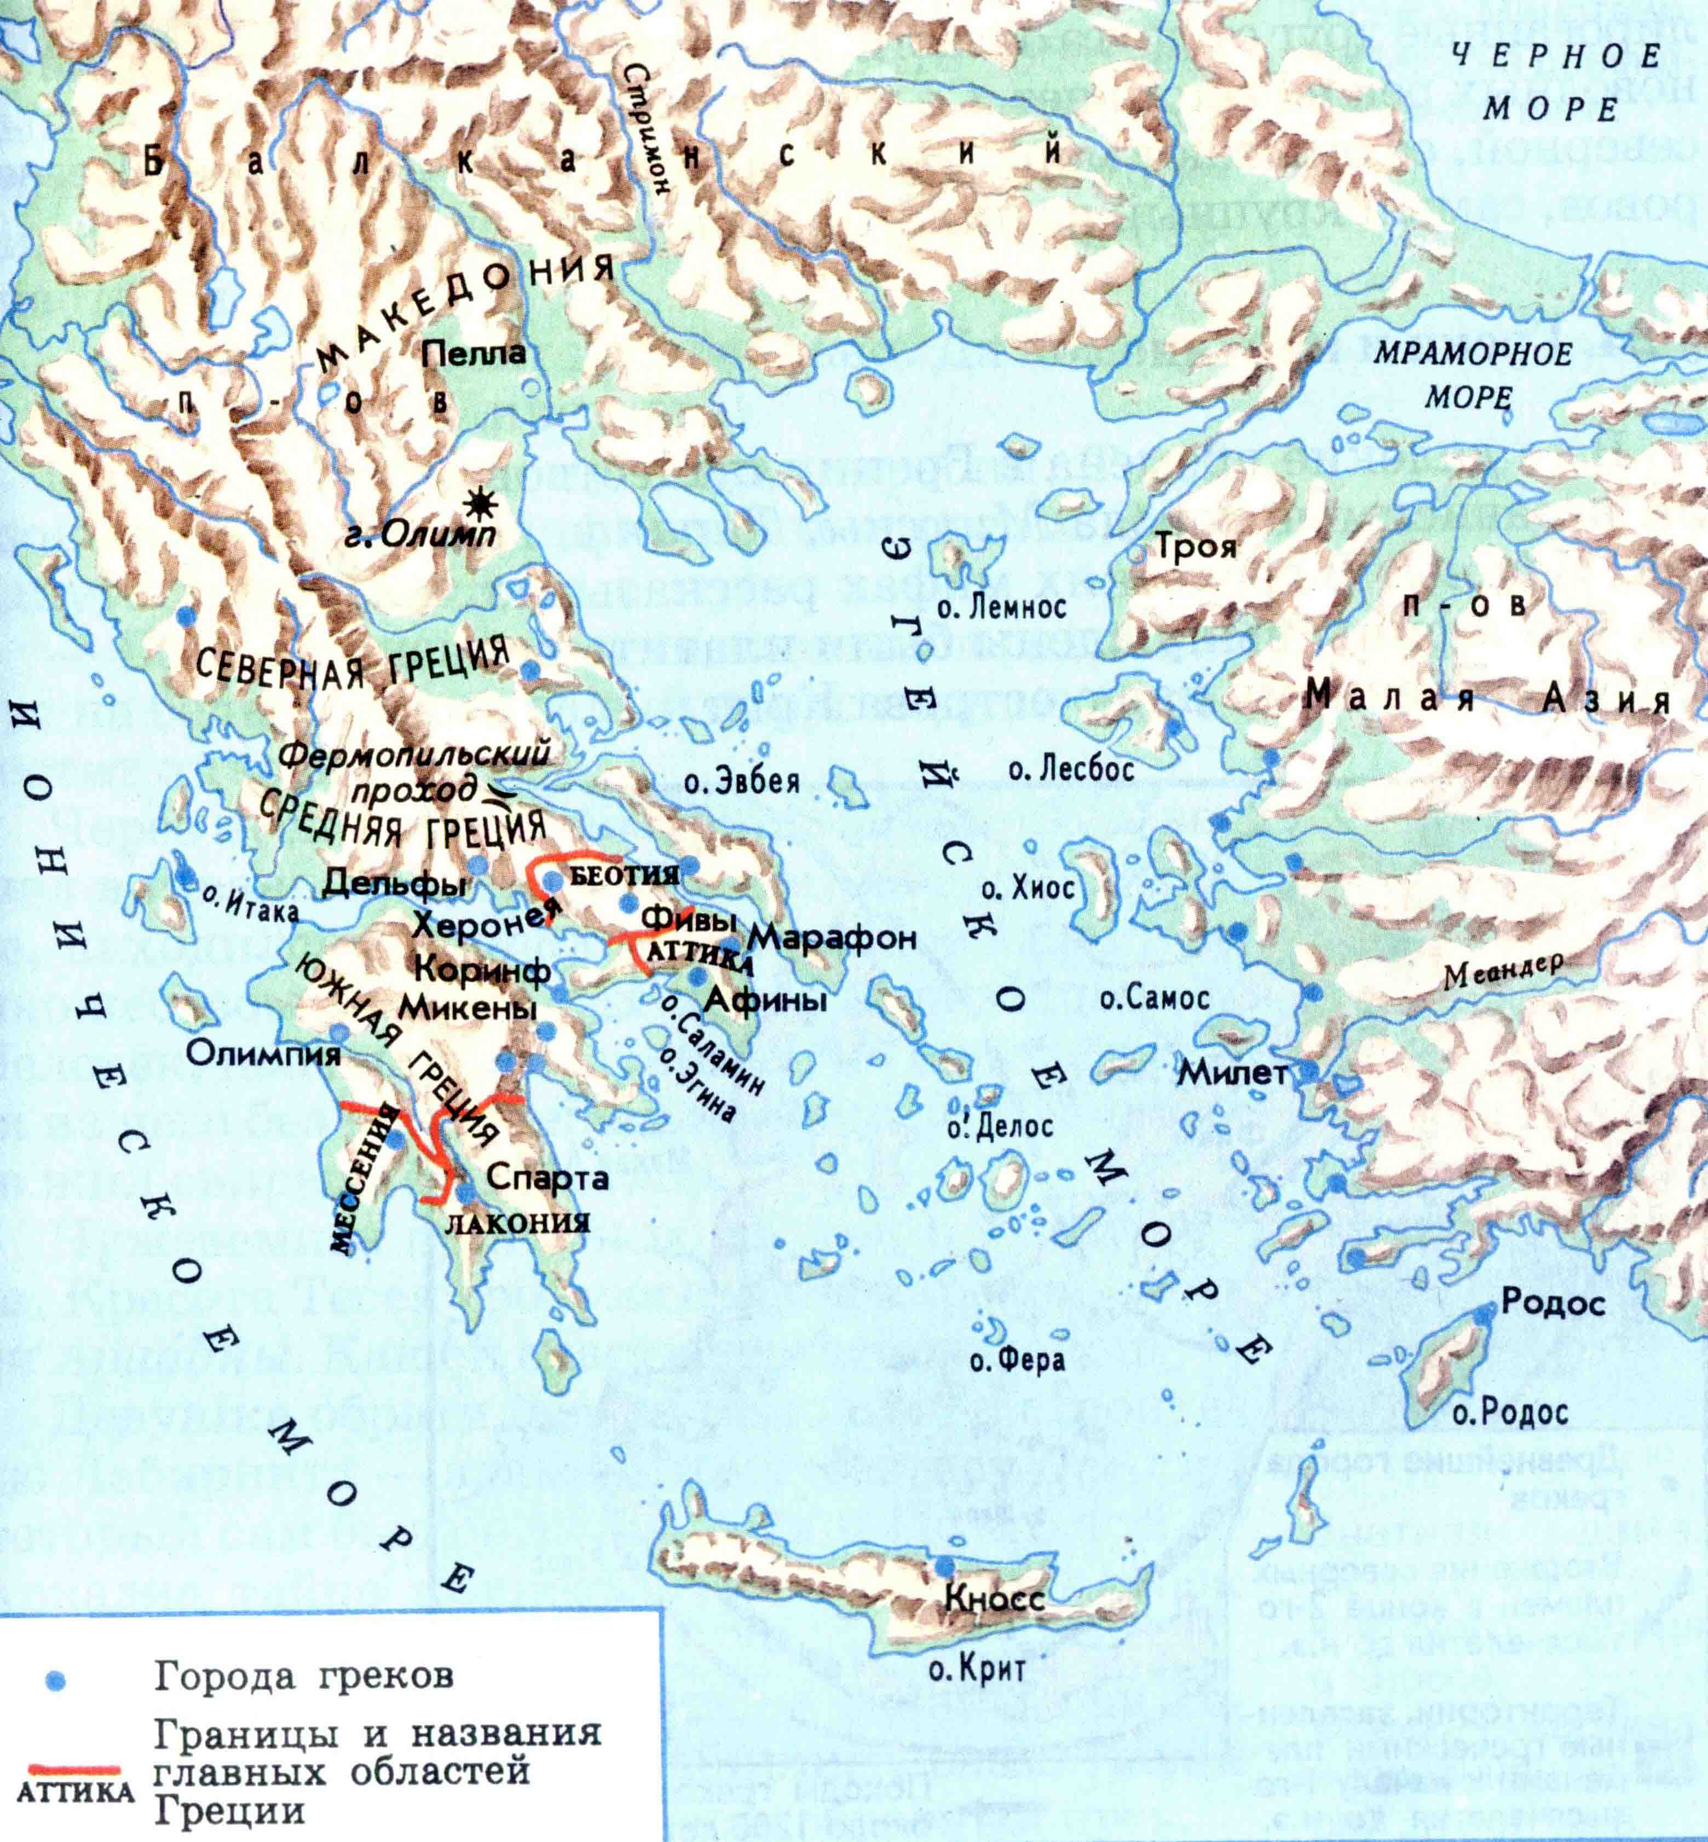

Slide 7

Проблемное задание!
Дать устное описание
географического
положения
Спарты

Slide 8
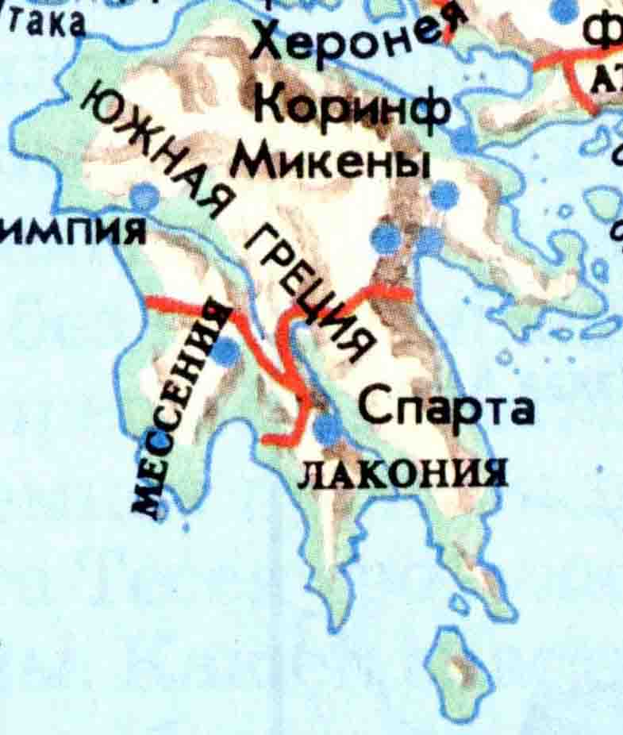
СПАРТА – полис, расположенный в долине Лаконика, на юге полуострова Пелопоннес.

Slide 9
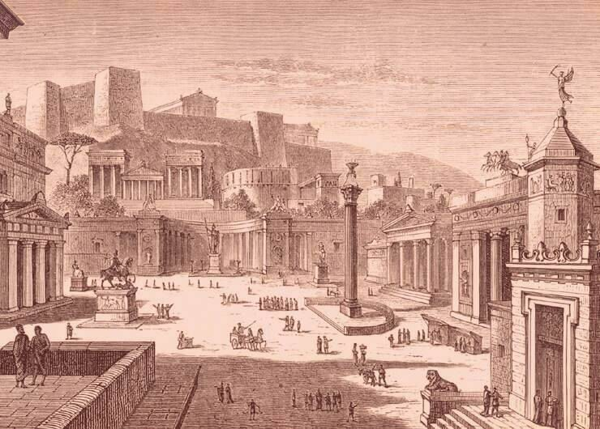
Спарта была вторым по важности городом-государством Греции после Афин

Slide 10
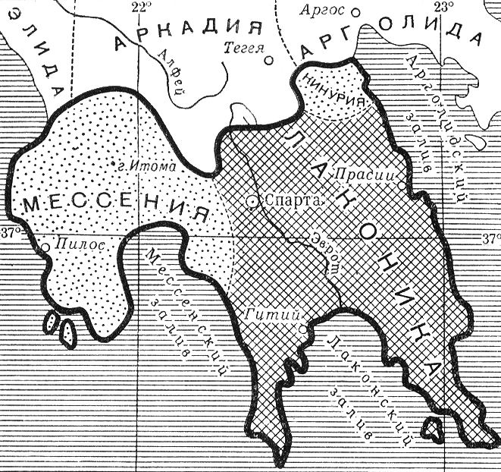
В XI веке до н.э.
племена греков-дорийцев
покорили племена греков-ахейцев и поселились на реке Эврот.
В VII-ом веке до н.э. завоевали соседнюю область – плодородную Мессению.

Slide 11

Проблемное задание!
Выяснить,
на какие категории
делилось
население
Спарты?
Стр.25

Slide 12
Жители Древней Спарты
СПАРТАНЦЫ
ПЕРИЭКИ
ИЛОТЫ

Slide 13
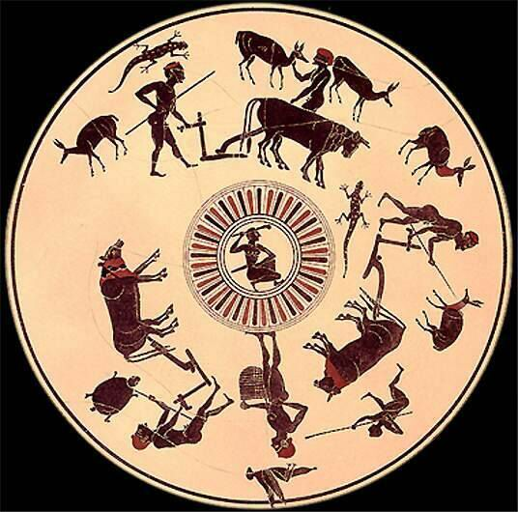
Основные понятия и термины
ИЛОТЫ (по-гречески «захваченные») – государственные рабы в Древней Спарте.

Slide 14
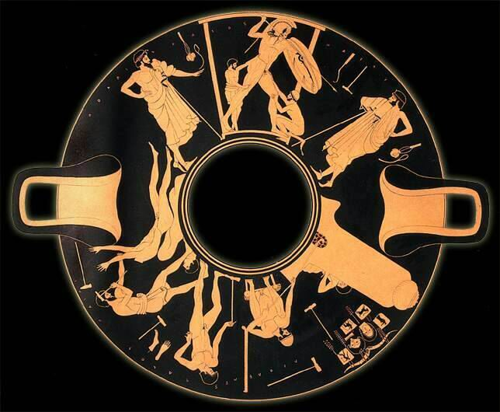
Основные понятия и термины
ПЕРИЭКИ (по-гречески «живущие вокруг») – неполноправная часть населения в Спарте.

Slide 15

Проблемное задание!
Сравнить положение
илотов и периэков.
Что между ними общего
и в чём различие?

Slide 16
ИЛОТЫ | ПЕРИЭКИ
Лично несвободные (рабы) | Лично свободные
НЕ могли иметь землю | Могли иметь землю
Нет политических прав

Slide 17
Познавательное задание!
Кто же такие спартиаты?
Каковы их главные
занятия?

Slide 18
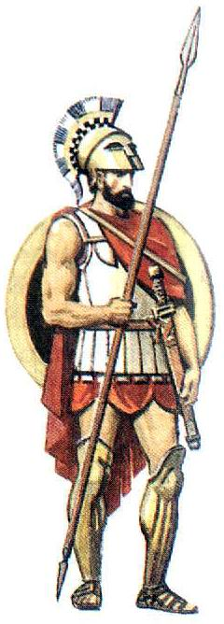
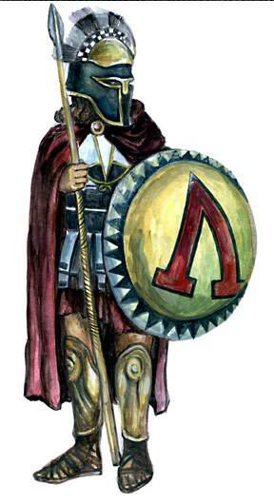
ВСЕ СПАРТАНЦЫ-МУЖЧИНЫ БЫЛИ ВОИНАМИ
ТОРГОВЛЯ
РЕМЕСЛО
СЕЛЬСКОЕ ХОЗЯЙСТВО

Slide 19
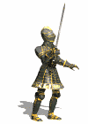
Проблемное задание!
Доказать,
что Спарта
представляла собой
Военный лагерь!

Slide 20
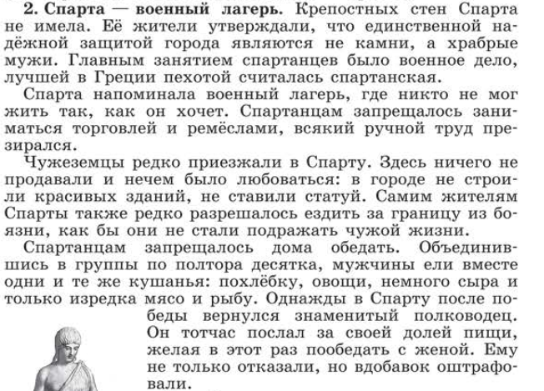

Slide 21
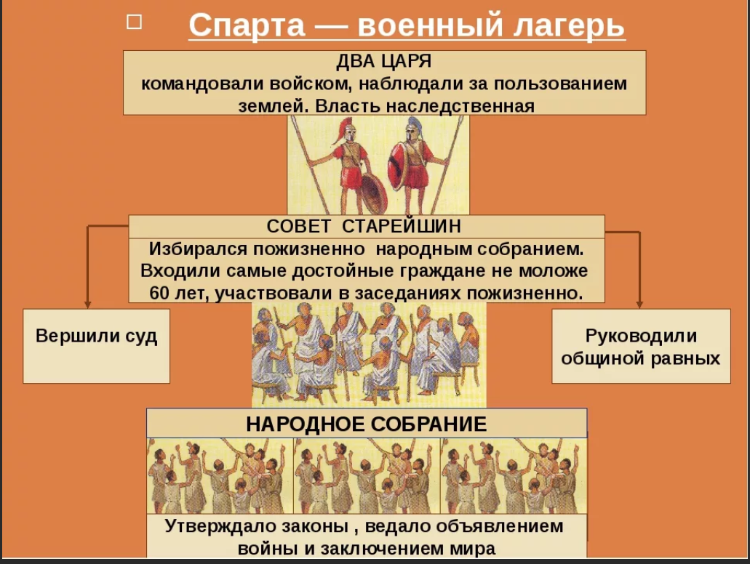

Slide 22
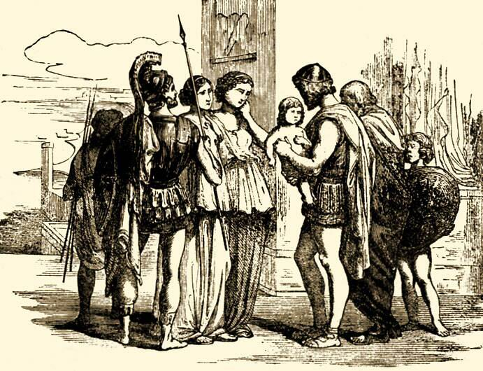
Спартанское воспитание
Спартанка отдает своего сына государству

Slide 23
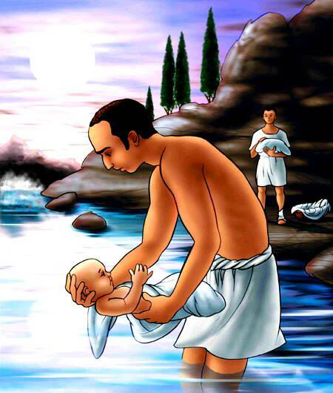
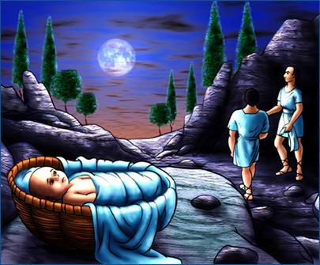
Спартанское воспитание
НОВОРОЖДЕННЫЙ
Если крепкий и здоровый, то опускали в холодный ручей и отдавали отцу
Если хилый и нездоровый, то относили в горы и бросали в пропасть

Slide 24
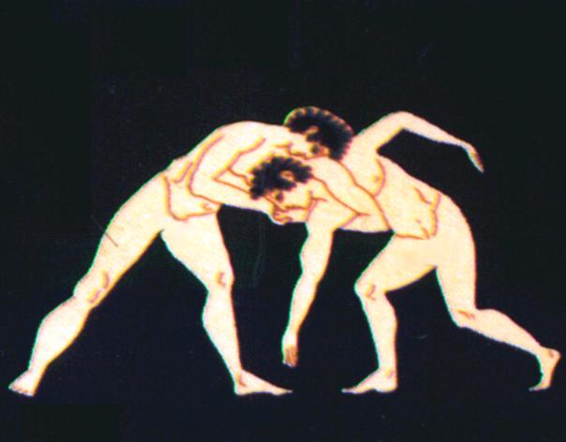
Спартанское воспитание
это
строгое послушание;
военные навыки;
умение пользоваться оружием;
пренебрежение удобствами;
простота в общении и немногословность (такая речь называется лаконичной)

Slide 25
Краткие выводы
1. Спарта – полис на юге полуострова Пелопоннес.
2. Население Спарты составляли спартанцы, периэки и илоты.
3. За соблюдением всех правил следил Совет старейшин.
4. Все спартанцы были воинами, поскольку Спарта часто вела войны с соседями. Кроме того, спартанцы должны были постоянно удерживать в своей власти покоренных илотов.
5. Спартанское воспитание было одним из самых жестоких в Греции и было полностью подчиненно интересам государства.

